Slide 1
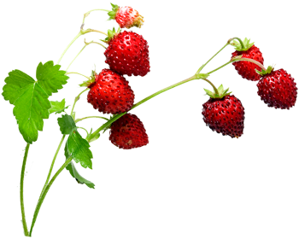
То - твоя Земляника, Земля…
Интерактивная лекция-викторина
для учащихся
7-11 классов
Автор:
Ольга Михайловна Степанова
учитель английского языка
МБОУ «Цивильская СОШ №1
имени Героя Советского Союза М.В. Силантьева»
города Цивильск Чувашской Республики
2018

Slide 2
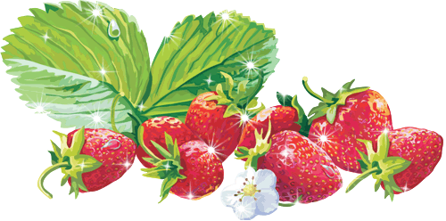
Каждый год к середине лета на отмеченном Богом цветке вызревают алые ягодки .
Древние славяне верили, что земляника - _________________ Духа Земли, а значит, она может победить многие хвори и поддерживать силы человеческие.
хранительница

Slide 3
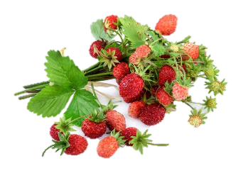
Название «Земляника» берет корень от старорусского слова «Земляница», а названа она так, потому что ____________ землянички близко к земле висят .
плоды

Slide 4
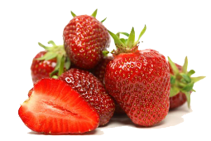
И что бы там ботаники не говорили, все мы привыкли считать, если в лесу растет — то земляника, если дома — то _________________ .
клубника

Slide 5
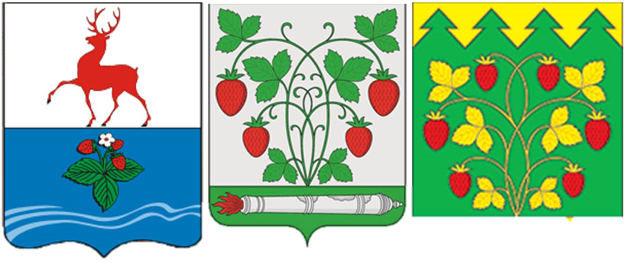
гербах
Земляника удостоилась быть изображенным на _________ во многих странах, в том числе и в России. Земляника на гербах Кстовского района Нижегородской области, Чистополянского СП Воронежской области…

Slide 6
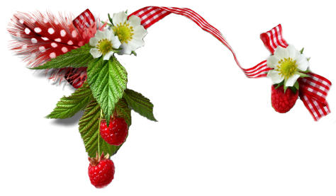
Многие замечали, что крохотные ягодки земляники по своей форме напоминают сердечко. В связи с этим даже родилась такая легенда, рассказывающая, как после смерти бога Адониса богиня __________ горько плакала, а прозрачные слезы ее, попав на почву, превращались в ароматную ягодку в форме сердца - землянику.
Венера

Slide 7
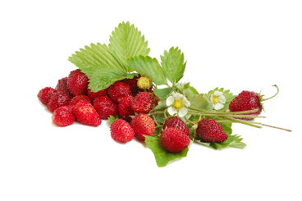
Христос
В народе и сейчас живет красивая легенда о землянике, которая рассказывает, что однажды ___________-ребенок шел по лесу, а цветущие травы склонялись перед ним в поклоне.

Slide 8
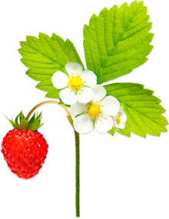
Спаситель
И вот маленький изящный цветок, затерявшийся в листве у самой земли, переживал, что _____________ не заметит его. Но увидел Христос скромное растеньице и поцеловал его. С тех пор каждый год к середине лета на отмеченном Богом цветке вызревают алые ягодки, чудесные на вкус и поразительно ароматные.

Slide 9
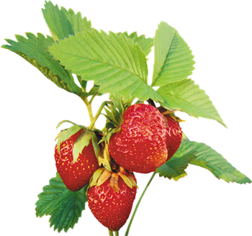
Долгое время люди довольствовались дикой лесной земляникой, и лишь с вырубкой лесов, отдаленностью их от городов возникла _________________ в ее разведении.
потребность

Slide 10
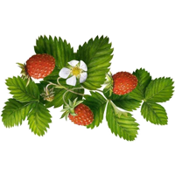
Раньше всех стали возделывать землянику во Франции (в XIV веке); спустя сто лет — в Англии, затем, через двести лет— в Дании.В России впервые земляника была посажена в саду царя Алексея Михайловича в Измайлове под Москвой. ___________ прислал землянику в Петербург из Азова.
Петр I

Slide 11
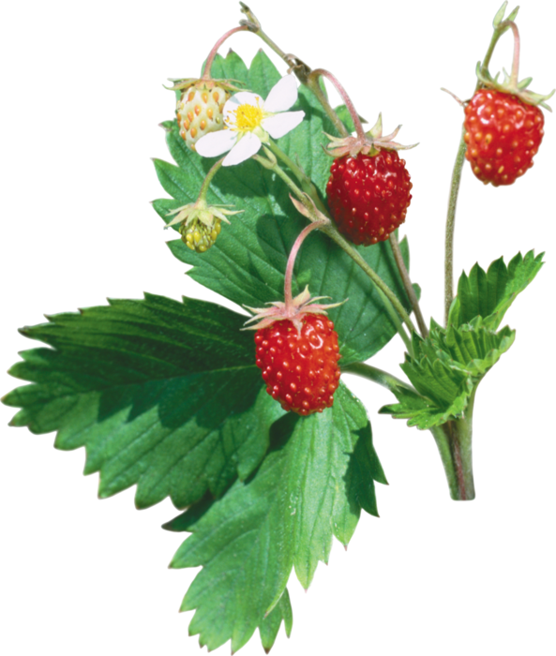
дифирамбы
Многие считают землянику чисто «русской» ягодкой. Однако восторженные ________________ ей пели далеко за пределами нашей родины. В частности, землянику в Древнем Риме воспевали Овидий, Вергилий и Плиний Старший.

Slide 12
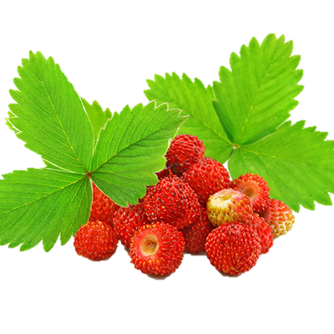
К слову, латинское название земляники - Fragaria - отмечает душистый аромат, исходящий от земляники, и в переводе значит - «_______________».
благоухать

Slide 13
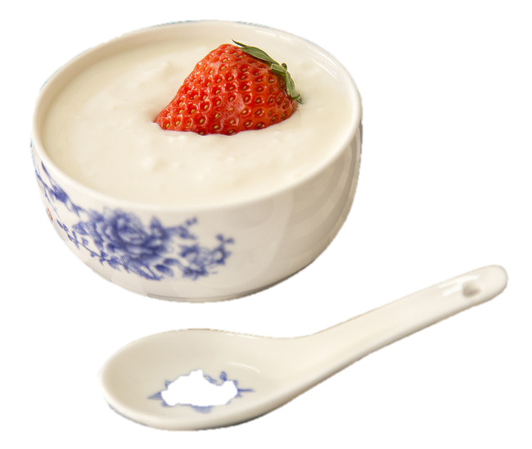
Велика магия земляники. Она полна доброй энергии, которая для человека всегда оказывается благом. В магии она приносит удачу, любовь и _______________
желаний.
исполнение

Slide 14
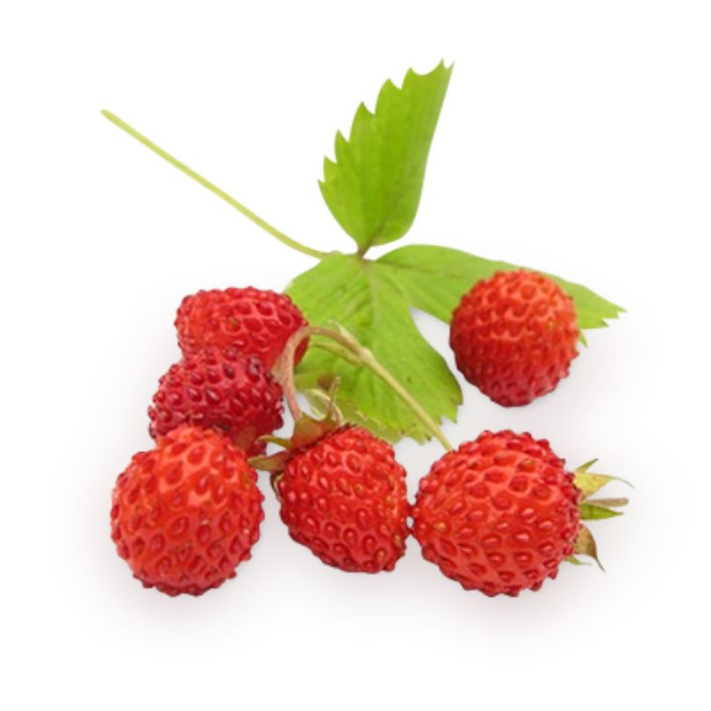
Так, по народным поверьям, земляничные листья, спрятанные в ____________ , гарантировали их обладателю денежное прибавление.
карман

Slide 15
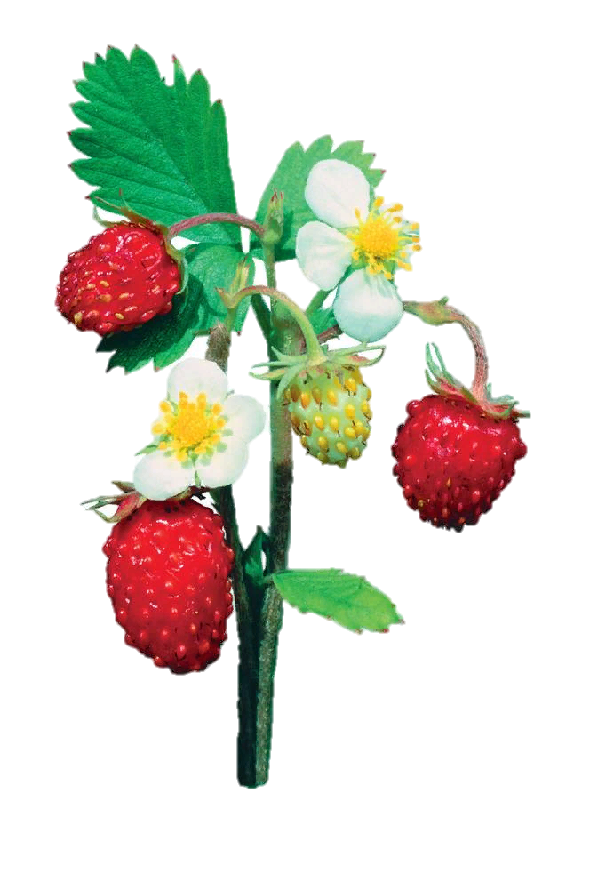
листья
Сухие ___________ земляники, связанные в пучок розовой ленточкой и размещенные в прихожей или у порога, как магнит привлекают в дом удачу.

Slide 16
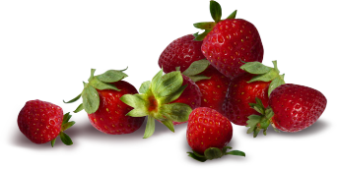
Собранные в полдень ягоды земляники служат прекрасным амулетом против нечисти и избавляют от ночных кошмаров, а если носить __________ из листьев земляники, то можно не бояться даже укусов змей.
пояс

Slide 17
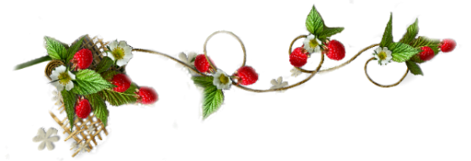
аромат
Сладкий и радостный ____________ земляничного масла очищает ауру, гармонизирует пространство и создает атмосферу тепла и доверия в доме.

Slide 18
«То твоя Земляника, Земля, как живица рассеяна Божеской дланью!
Словно россыпь небесной искры, запаленной от первой зари!
Никогда на забудь, чтоб коснуться плодов материнской
Любви первозданной - ты обязан
сначала Земле поклониться до самой земли!
То твоя Земляника, Земля ...»
«Баллада о землянике», Битховен-Менестрель

Slide 19
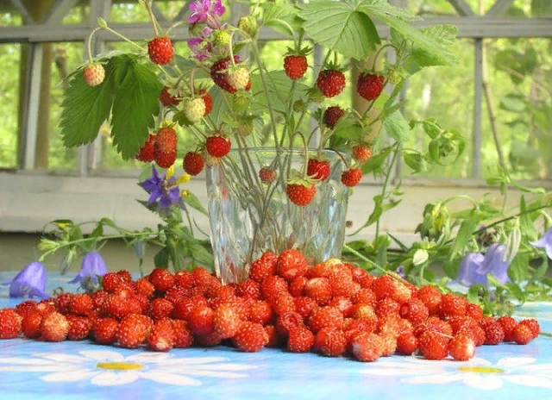
Друзья, пусть земляника станет Вашим волшебным талисманом – талисманом любви и счастья в семье!

Slide 20
Источник:
Земляника – хранительница Духа Земли https://mylove.ru/groups/foto-emocii/zemlyanika-hranitelnica-duha-zemli/
Земляника – волшебная ягода http://vedmochka.net/эзотерика/тайны-мира/земляника-волшебная-ягода.html
Земляника – ягода красоты http://bogislavyan.ru/zemlyanika/
Изображения взяты на сайте http://yandex.ru
Условия использования сайта https://yandex.ru/legal/fotki_termsofuse/

